Slide 1
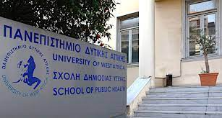
Τμήμα Δημόσιας και Κοινοτικής Υγείας
Τομέας Περιβαλλοντικής Υγείας
Κωνσταντίνος Ντελέζος
Υγιεινολόγος Μsc ,PhDc
Λέκτορας Εφαρμογών

Slide 2
Ποιοί είμαστε
Ο Τομέας Περιβαλλοντικής Υγείας παρέχει σπουδές που οδηγούν στην απόκτηση του πτυχίου
Υγιεινολόγου Π.Ε.
(Πανεπιστημιακής Εκπαίδευσης).

Slide 3
Ιστορικό και εξέλιξη του Toμέα Περιβαλλοντικής Υγείας
Η ιστορία του Υγιεινολόγου Τεχνολογικής Εκπαίδευσης στην Ελλάδα αρχίζει το 1931. Τότε, σύμφωνα με την προτροπή της Κοινωνίας των Εθνών και προκειμένου να αντιμετωπισθούν τα δύσκολα προβλήματα Δημόσιας Υγείας που μάστιζαν τη Χώρα μας, δημιουργήθηκε η Υγειονομική Σχολή Αθηνών. Σκοπός της ήταν η εκπαίδευση ικανών στελεχών, τα οποία θα συνέβαλαν στην αντιμετώπιση των υγειονομικών προβλημάτων. Σε αυτά τα στελέχη περιλαμβάνονταν και οι Επόπτες Κωνωποειδών και οι Υγειονομοφύλακες Ελονοσίας λόγω του μεγάλου προβλήματος που αντιμετώπιζε η Χώρα μας με την ελονοσία.
Το 1934, με το Νόμο 6008/34, θεσμοθετήθηκαν οι Υγειονομικοί Επόπτες,
Το 1970, (ΝΔ 652/27-08-1970), με την ίδρυση των Κέντρων Ανωτέρας Τεχνικής Εκπαίδευσης (Κ.Α.Τ.Ε.), ιδρύθηκε το Τμήμα των Εποπτών Δημόσιας Υγείας

Slide 4
Ιστορικό και εξέλιξη του Toμέα Περιβαλλοντικής Υγείας
Το 1970, (ΝΔ 652/27-08-1970), με την ίδρυση των Κέντρων Ανωτέρας Τεχνικής Εκπαίδευσης (Κ.Α.Τ.Ε.), ιδρύθηκε το Τμήμα των Εποπτών Δημόσιας Υγείας, το οποίο υπαγόταν στην Ανώτερη Σχολή Παραϊατρικών Επαγγελμάτων (Α.Σ.Π.Ε.).
Από το 1983, με την ίδρυση των Τ.Ε.Ι., η Σχολή μετονομάστηκε σε Σχολή Επαγγελμάτων Υγείας & Πρόνοιας (Σ.Ε.Υ.Π.) και το Τμήμα μετονομάστηκε σε Τμήμα Δημόσιας Υγιεινής (Νόμος 1404/83).
Το 2013 με το σχέδιο «Αθηνά» το τμήμα Δημόσιας Υγιεινής εντάσσεται στο ενιαίο τμήμα Δημόσιας Υγείας και Κοινοτικής Υγείας του ΤΕΙ Αθήνας
Το 2018 το τμήμα Δημόσιας Υγείας και Κοινοτικής Υγείας μεταφέρεται στο Πανεπιστήμιο Δυτικής Αττικής
Το 2019 ο Τομέας Δημόσιας Υγείας μετονομάζεται σε Τομέα Περιβαλλοντικής Υγείας

Slide 5
Περιεχόμενο σπουδών
Το περιεχόμενο σπουδών του Τομέα εξειδικεύεται κυρίως στα παρακάτω αντικείμενα:
Διασφάλιση Δημόσιας Υγείας
Διασφάλιση της Υγιεινής σε Επιχειρήσεις Υγειονομικού Ενδιαφέροντος
Διασφάλιση της Υγιεινής και Ποιότητας Τροφίμων σε όλα τα στάδια παραγωγής, διακίνησης και εμπορίας
Υγειονομική Μηχανική και Προστασία Περιβάλλοντος
Υγιεινή και Ασφάλεια Εργασίας.

Slide 6
Περιεχόμενο σπουδών
Στα γνωστικά αντικείμενα της κατεύθυνσης Περιβαλλοντικής Υγείας περιλαμβάνονται μαθήματα
Γενικής Υποδομής (όπως Ανατομία, Φυσιολογία, Χημεία Περιβάλλοντος, Πληροφορική Υγείας, Μικροβιολογία κ.α.),
Ειδικής Υποδομής (όπως Υγιεινή Διατροφής, Προαγωγή και Αγωγή Υγείας, Κοινωνική Υγιεινή, Βιομηχανική Ρύπανση κ.α.), και
μαθήματα Ειδικότητας (όπως Σχολική Υγιεινή και Ασφάλεια, Υγιεινή Επιχειρήσεων και Τροφίμων, Ειδική Επιδημιολογία, Υγειονομική Μηχανική, Υγιεινή και Ασφάλεια Εργασίας, Υγιεινή Περιβάλλοντος, Δημόσια Υγιεινή, Νοσοκομειακή Υγιεινή κ.α.).
Στο πρόγραμμα υπάρχουν και μαθήματα Διοίκησης, Οικονομίας, Νομοθεσίας και Ανθρωπιστικών Σπουδών.
Ο συνολικός αριθμός των μαθημάτων είναι 40

Slide 7
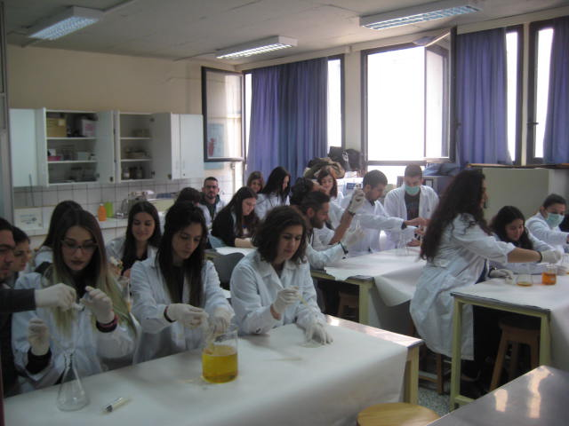

Slide 8
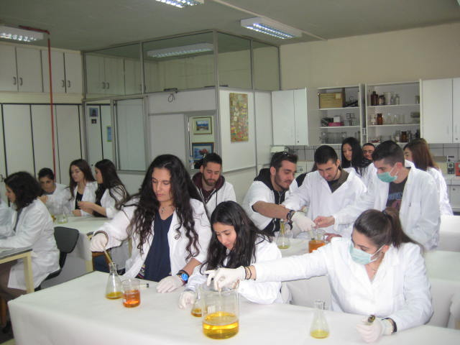

Slide 9
Δικαίωμα Απασχόλησης
Είτε ως στελέχη υπηρεσιών
Είτε ως αυτοαπασχολούμενοι

Slide 10
Δημόσιο Τομέα
Ασχολούνται:
Ιδιωτικό Τομέα
Είτε αυτοδύναμα
Είτε σε συνεργασία με άλλους επιστήμονες
Με την μελέτη των υγιεινολογικών προβλημάτων.
Ασκούν έλεγχο στις συνθήκες και τα αίτια που επηρεάζουν ή βλάπτουν την υγεία του ανθρώπου.

Slide 11
Δικαίωμα Απασχόλησης
Διευθύνσεις Περιβαλλοντικής Υγιεινής και Υγειονομικού ελέγχου των Περιφερειών
για την άσκηση Υγειονομικού Ελέγχου:
Των πάσης φύσεως επιχειρήσεων
Των τροφίμων, ποτών και μεταλλικών νερών
Των μέσων μεταφοράς
Της ύδρευσης
Της αποχέτευσης
Της συλλογής, αποκομιδής και διάθεσης απορριμμάτων και υγρών αποβλήτων
Των καλλυντικών και απορρυπαντικών

Slide 12
Άσκηση Υγειονομικού Ελέγχου
Στους χώρους
Στον εξοπλισμό
Στις μεθόδους:
Παραγωγής
Επεξεργασίας
Βιομηχανοποίησης
Συντήρησης
Διακίνησης
Πώλησης και Κατανάλωσης
τροφίμων
και ποτών
Στους σταυλισμούς, στα σφαγεία
Στις κατασκηνώσεις
Στις λουτρικές εγκαταστάσεις
Στους βιολογικούς καθαρισμούς
Στα κοιμητήρια

Slide 13
Άσκηση Υγειονομικού Ελέγχου
Στις Νοσοκομειακές Μονάδες και Κέντρα Υγείας συμμετέχοντας στις επιτροπές Ενδονοσοκομειακών Λοιμώξεων.
Συμμετοχή:
Σε επιδημιολογικές έρευνες
Στην οργάνωση και εκτέλεση υγειονομικών προγραμμάτων
Στην αντιμετώπιση εκτάκτων αναγκών
Σε επιτροπές Υγιεινής και Ασφάλειας της Εργασίας
Σε επιτροπές ελέγχου σχολείων, παιδικών σταθμών, ιδρυμάτων, στρατιωτικών μονάδων, αθλητικών εγκαταστάσεων και φυλακών

Slide 14
Δικαίωμα Απασχόλησης
Σε όλες τις βαθμίδες της Εκπαίδευσης και Κατάρτισης σε θέματα: Ατομικής – Δημόσιας και Κοινωνικής Υγιεινής, Αγωγής Υγείας και Υγιεινής Περιβάλλοντος

Slide 15
Ως Ελεύθεροι Επαγγελματίες
Οργανώνουν , διευθύνουν , εκτελούν Υγειονομικές Εφαρμογές-Μελέτες:
Απολυμάνσεις –Απεντομώσεις
Μελέτες συστημάτων ποιότητας τροφίμων HACCP-ISO 22000
Μελέτες εκτίμησης επαγγελματικού κινδύνου και ασφάλειας εργαζομένων
Μελέτες αναλύσεων και επιπτώσεων περιβαλλοντικών παραγόντων
(νερό, θόρυβος, απορρίμματα)
Ασκούν: κάθε άλλη επαγγελματική δραστηριότητα, η οποία προκύπτει από την εξέλιξη του τομέα της Δημόσιας Υγιεινής.

